Slide 1
Système de Réservation d'Hôtels
Ilyas Ait maina – RACHID YASSER

Slide 2
Contexte & Objectifs
- Créer une plateforme web de réservation d'hôtels 100% fonctionnelle
- Implémenter un système d'authentification sécurisé avec rôles
- Gérer les réservations avec calcul automatique des tarifs
- Intégrer un paiement simulé simple et efficace
- Générer automatiquement des factures PDF professionnelles
- Créer un back-office administrateur complet
- Assurer la sécurité des données et l'accès aux fichiers

Slide 3
Architecture générale
Schéma MVC simple :
  Models : Utilisateur, Hôtel, Chambre, Réservation, Paiement, Facture
  Views : Pages client et admin
  Controllers : AuthController, HotelController, ReservationController, PaiementController, AdminControllers
Utilisation de Entity Framework Core avec SQL Server

Slide 4
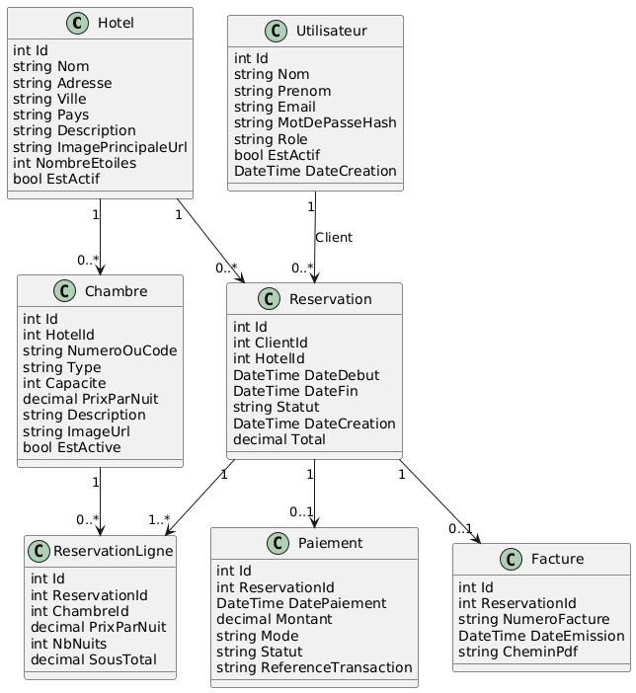
Diagramme de Classe

Slide 5
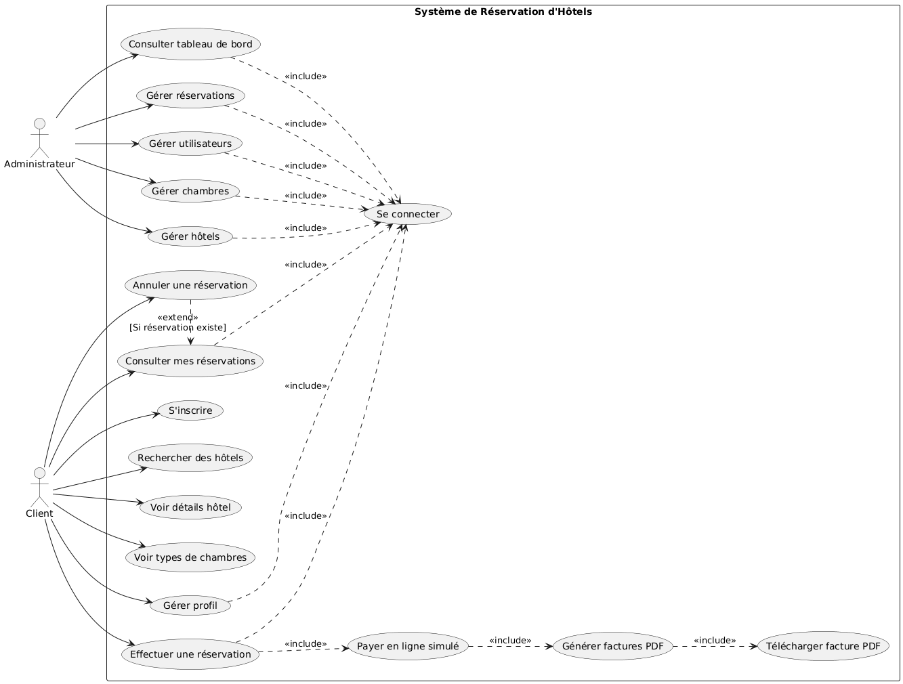
Diagramme de Cas d'Utilisation

Slide 6
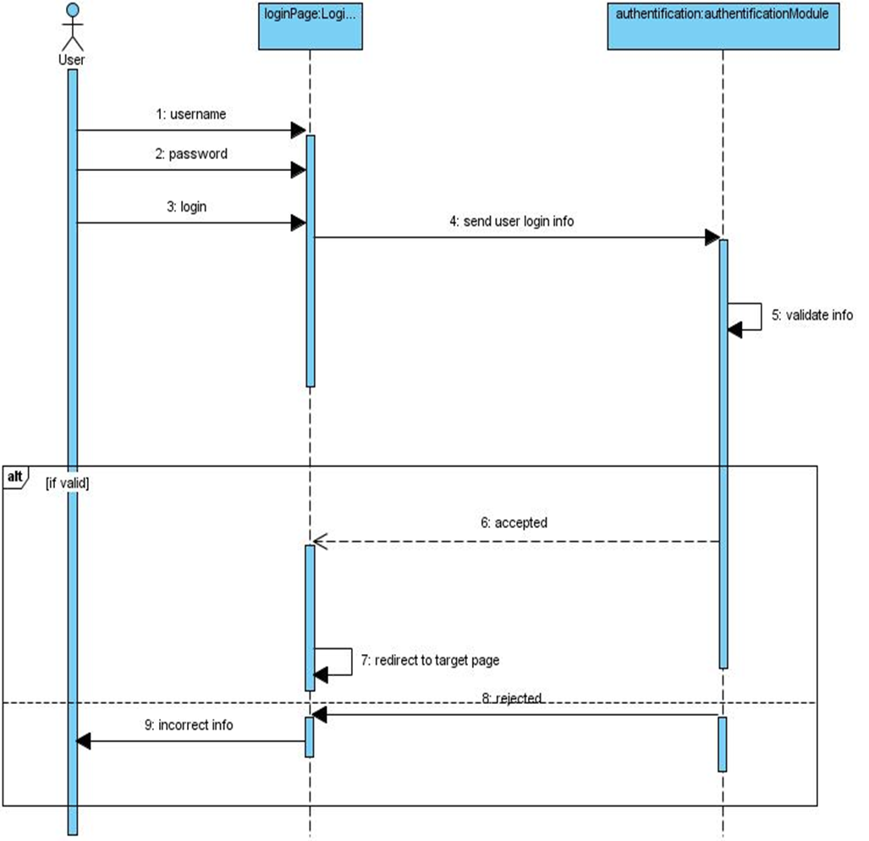
Diagramme de Séquence

Slide 7
Flux Client - Recherche & Réservation
Visiteur recherche des hôtels
Voit les détails et les chambres
Crée une réservation (après connexion)
Calcul du nombre de nuits et du total
Redirection vers paiement

Slide 8
Flux Client - Paiement Simulé & PDF
Client clique sur "Payer" → Action Checkout()
Formulaire de confirmation
Submit → Action Confirmer() crée le Paiement en base (Mode: "Simule", Statut: "Succes")
Génération automatique du PDF via iTextSharp
Titre "FACTURE DE RÉSERVATION"
Infos client, hôtel, chambres
Tableau des lignes avec prix
Total en gras
Infos de paiement
Sauvegarde du chemin PDF dans la table Facture
Redirection vers page "Success" avec bouton "Télécharger la facture PDF"

Slide 9
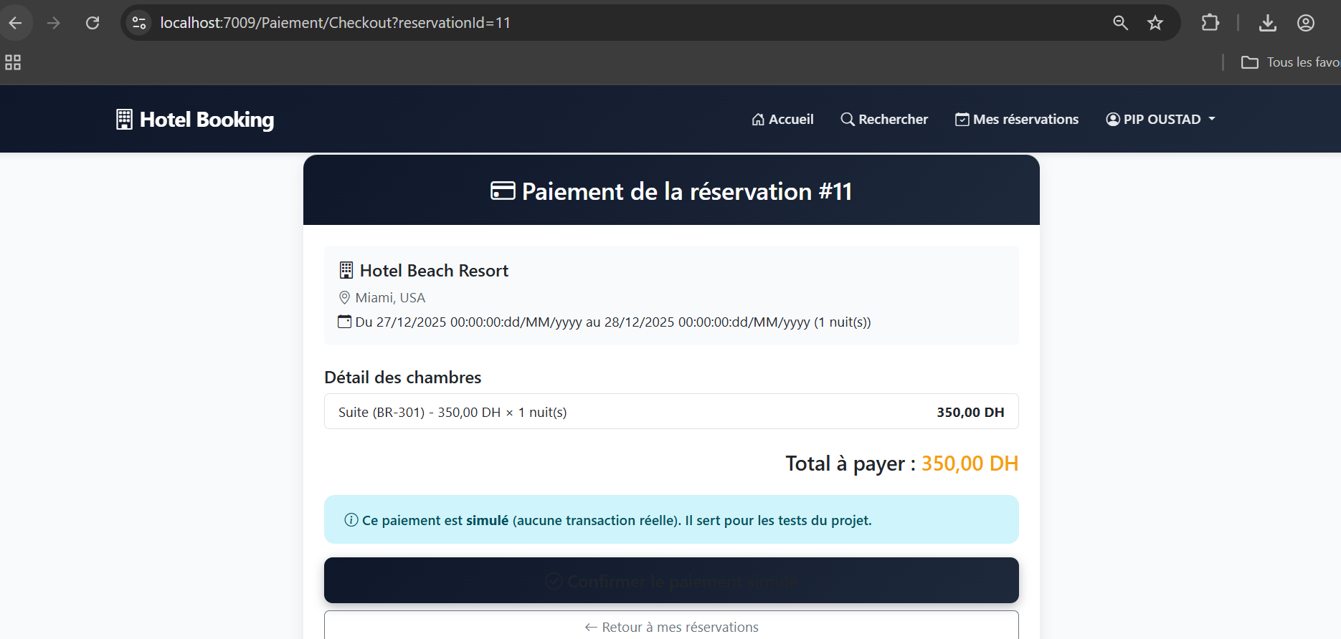
page de confirmation avant paiement, avec le récapitulatif complet

Slide 10
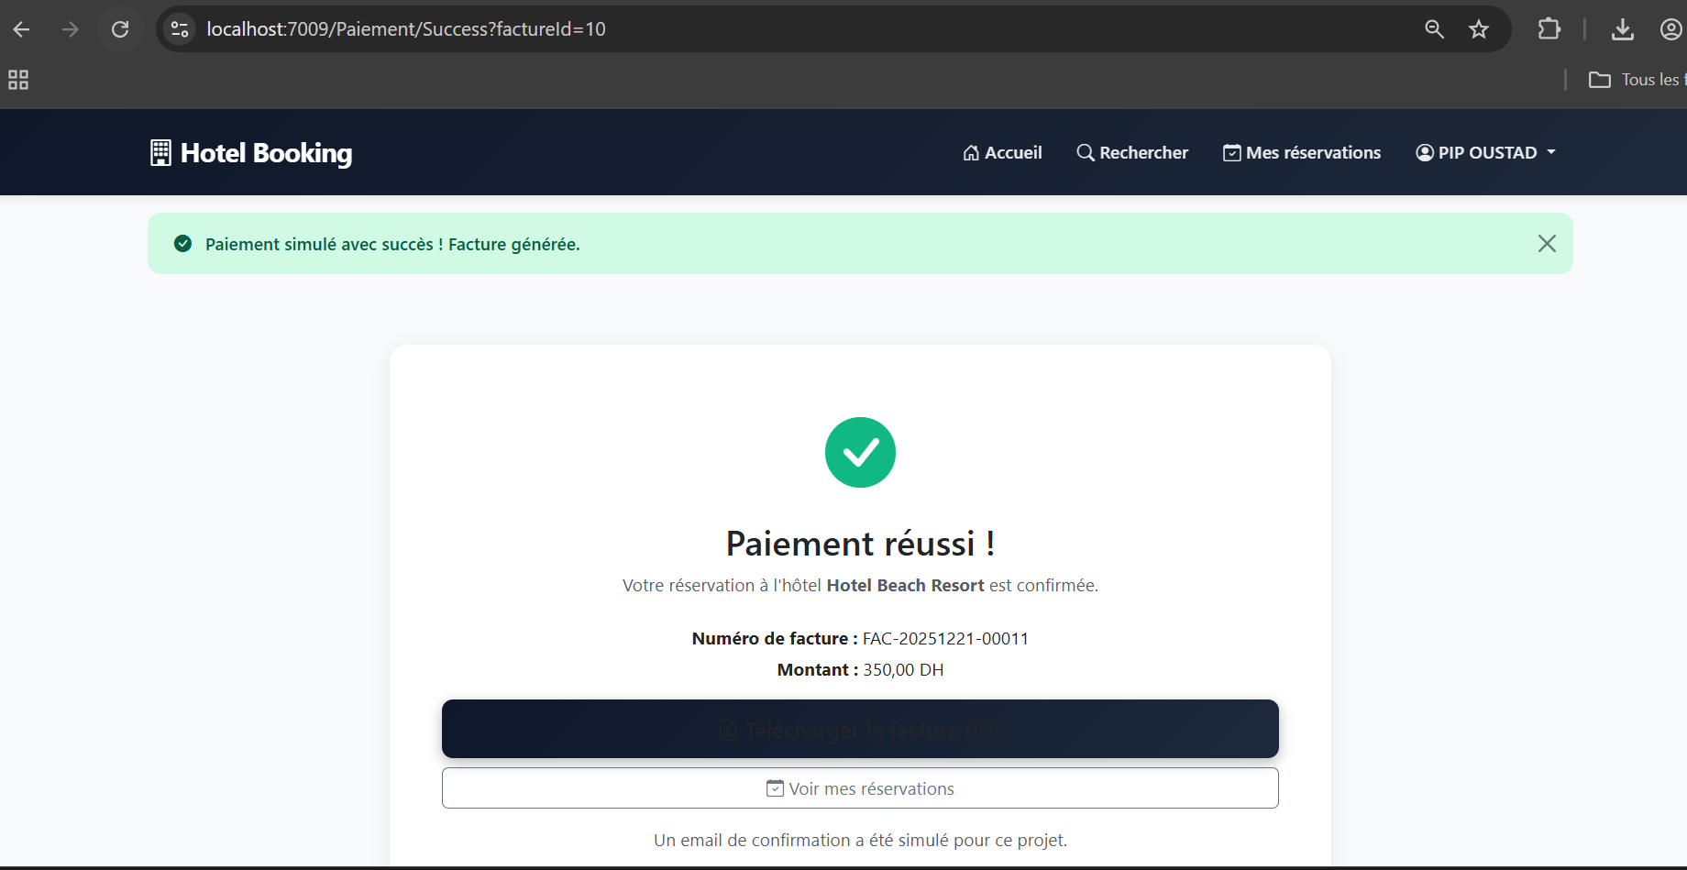
Après paiement, l'utilisateur arrive ici avec le bouton de téléchargement

Slide 11
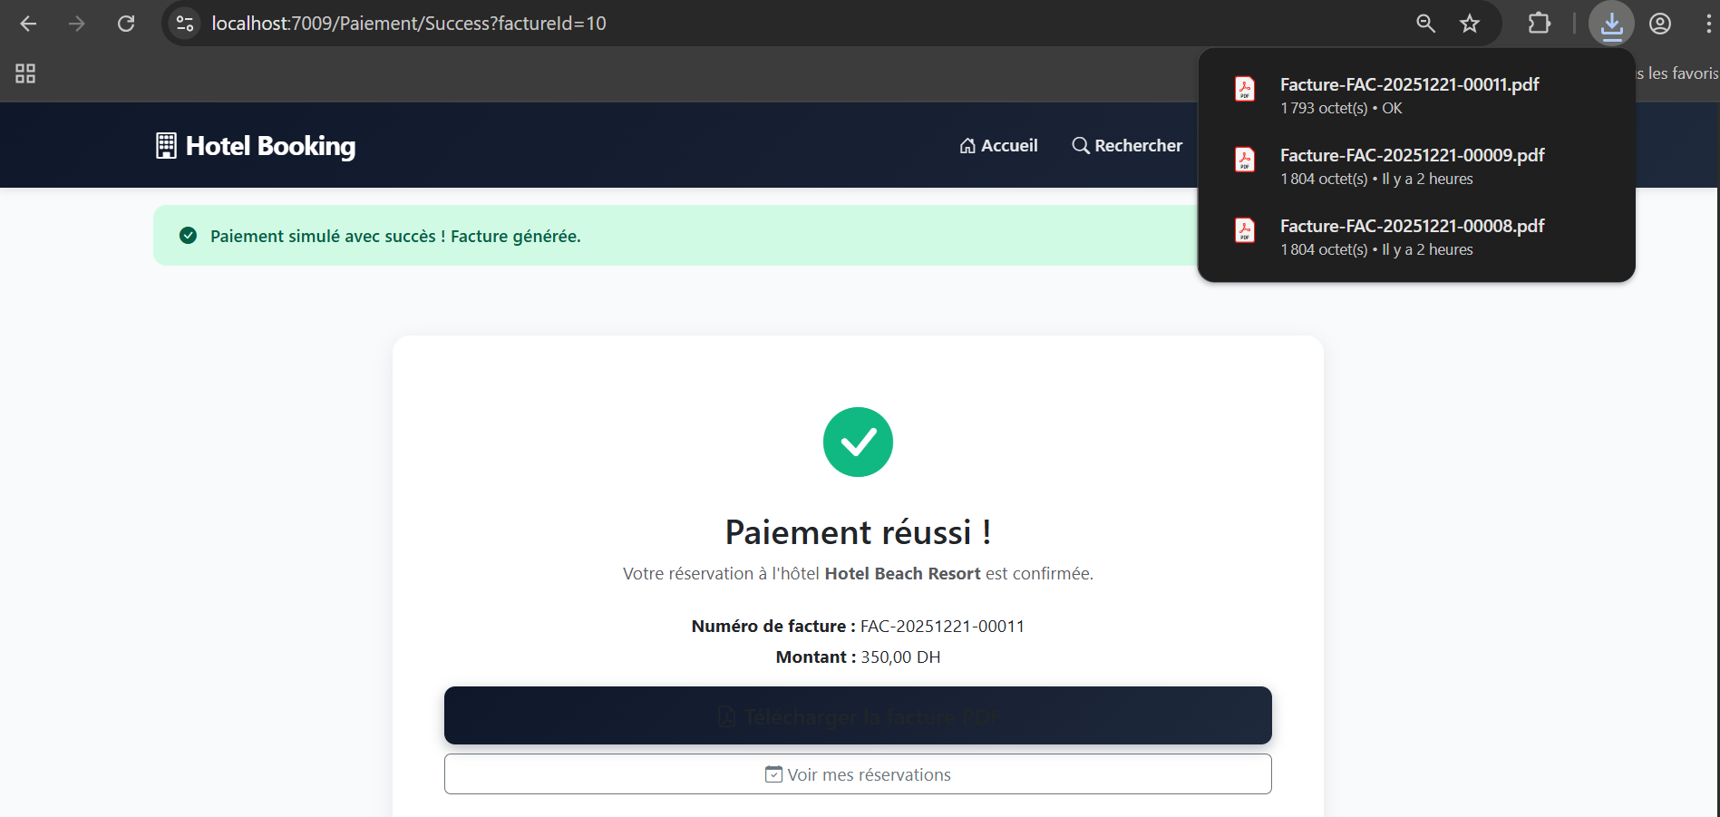
Facture PDF

Slide 12
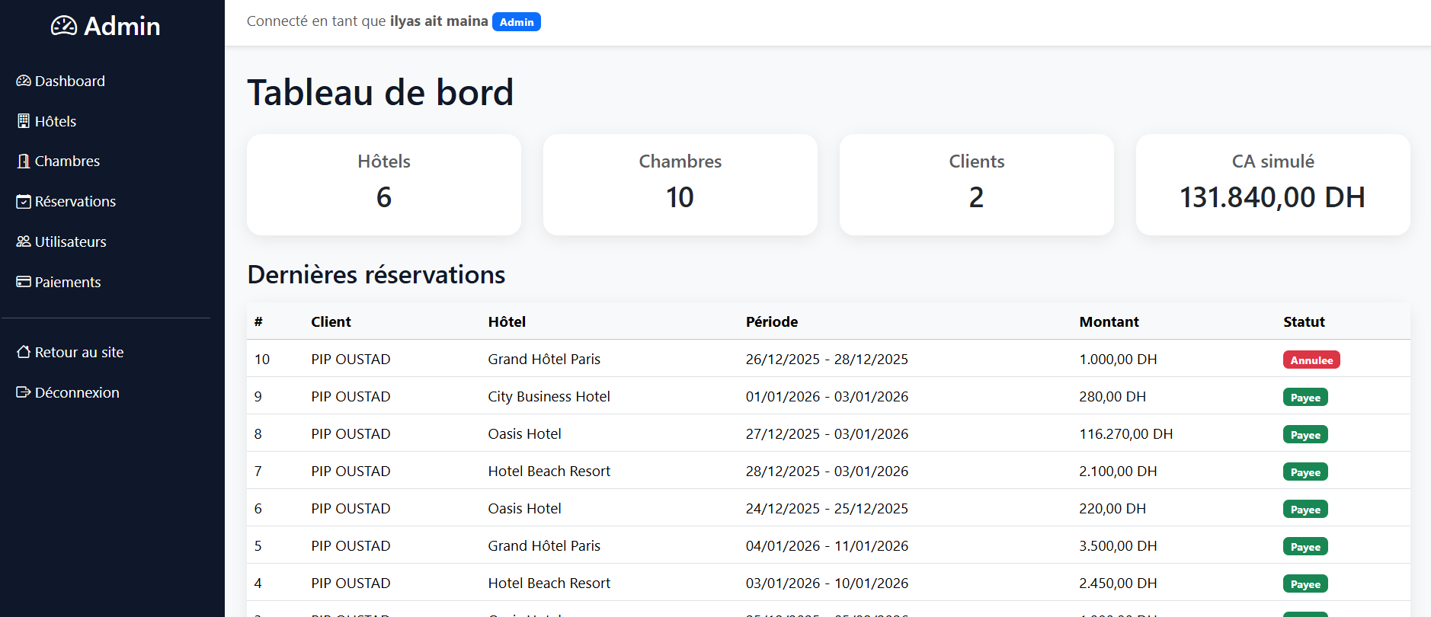
Back-Office Admin

Slide 13
Back-Office Admin
Area /Admin avec layout distinct
Dashboard : KPI (nombre d'hôtels, clients, chiffre d'affaires, réservations récentes)
CRUD Hôtels : Create, Read, Update, Delete avec gestion d'images
CRUD Chambres : Lié à chaque hôtel
Gestion Utilisateurs : Activation/Désactivation, changement de rôle
Consulter Réservations & Paiements

Slide 14
Sécurité & Rôles
Authentification : Cookie-based avec rôles "Client" et "Admin"
Autorisation : [Authorize(Roles = "Client")], [Authorize(Roles = "Admin")]
Vérification propriété : Un client ne peut voir que SES réservations/factures
Hashage mot de passe : BCrypt ou ASP.NET Identity

